Slide 1
LỚP
12
Chương 4: SỐ PHỨC
Bài 3: PHÉP CHIA SỐ PHỨC
I
TỔNG VÀ TÍCH CỦA HAI SỐ PHỨC LIÊN HỢP
II
PHÉP CHIA SỐ PHỨC
CÁC VÍ DỤ

Slide 2
KiỂM TRA BÀI CŨ
Trả lời
Câu hỏi
Cho số phức z = a + bi ( a, b là số thực)
+) Phần thực và phần ảo của z?
+) Phần thực là a và phần ảo là b.
+) Số phức liên hợp của z?
+) Môđun của số phức z ?
Notes:
Không cầnđặtquánhiềuhiệuứng. Chỉgiữlạihiệuứng 5,6,7.
Táchhiệuứng 5 thành 3 hiệuứng. Cầngõthêmkếtquảcủaphépnhân.
Kếtluận ở hiệuứng 7 cầnnênrõphầnthựccủa$\overline{z}……$

Slide 3
KiỂM TRA BÀI CŨ
Giải
Áp dụng
Cho số phức z = 1-i
Tìm môđun
Notes:
Không cầnđặtquánhiềuhiệuứng. Chỉgiữlạihiệuứng 5,6,7.
Táchhiệuứng 5 thành 3 hiệuứng. Cầngõthêmkếtquảcủaphépnhân.
Kếtluận ở hiệuứng 7 cầnnênrõphầnthựccủa$\overline{z}……$

Slide 4

I
TỔNG VÀ TÍCH CỦA HAI SỐ PHỨC LIÊN HỢP
Hoạt động 1:
Bài giải
Nhận xét
Với số phức bất kì z = a + bi (a,b là số thực), ta có:

Slide 5
 Tổng của một số phức và với số phức liên hợp của nó bằng hai lần phần thực của số phức đó.
 Tích của một số phức và với số phức liên hợp của nó bằng bình phương môđun của số phức đó.
 Tổng và tích của hai số phức liên hợp là một số thực.

Slide 6
II
PHÉP CHIA SỐ PHỨC
Chia số phức c+di cho số phức a+bi khác 0, là tìm số phức z sao cho c+di=(a+bi)z thì z được gọi là thương của phép chia số phức c+di cho
a+bi và kí hiệu:
Ta có:

Slide 7
Vậy
 CHÚ Ý
Trong thực hành, để tính thương , ta nhân cả tử và mẫu
với số phức liên hợp của a+bi. Tức là
• Nghịch đảo của một số phức z là một số phức có dạng

Slide 8
CÁC VÍ DỤ MINH HỌA
Bài giải
Ví dụ 1
Thực hiện phép chia
Notes:
Không cầnđặtquánhiềuhiệuứng. Chỉgiữlạihiệuứng 5,6,7.
Táchhiệuứng 5 thành 3 hiệuứng. Cầngõthêmkếtquảcủaphépnhân.
Kếtluận ở hiệuứng 7 cầnnênrõphầnthựccủa$\overline{z}……$

Slide 9
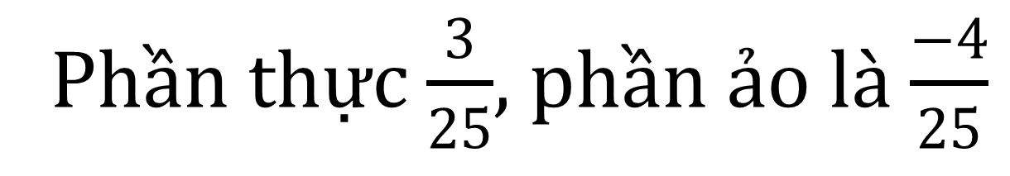
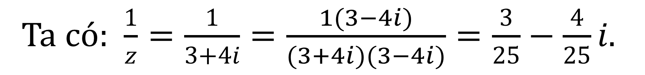
Ví dụ 2:
Cho sốphức$z=3+4i.$Tìm phầnthực, ảocủasốphức$\frac{1}{z}$:
Bài giải
Ta có: $\frac{1}{z}=\frac{1}{3+4i}=\frac{1(3−4i)}{(3+4i)(3−4i)}=\frac{3}{25}−\frac{4}{25}i$.
Phầnthực$\frac{3}{25}$, phầnảo là $\frac{−4}{25}$
Notes:
Không cầnđặtquánhiềuhiệuứng. Chỉgiữlạihiệuứng 5,6,7.
Hiệuứng 5 cầntáchthành 2 hiệuứng.
Hiệuứng 6 cầnchỉnh : Vậysốphức$\frac{1}{z}$cóphầnthựclà …..vàphầnảolà…

Slide 10
Ví dụ 3
Bài giải
Tính tổng phần thực và phần ảo của
số phức
Vậy tổng phần thực và phần ảo của z là 1
Notes:
Không cầnđặtquánhiềuhiệuứng. Chỉgiữlạihiệuứng 5,6,7.
Táchhiệuứng 5 thành 3 hiệuứng. Cầngõthêmkếtquảcủaphépnhân.
Kếtluận ở hiệuứng 7 cầnnênrõphầnthựccủa$\overline{z}……$

Slide 11
Bài giải
Ví dụ 4
Tìm môđun của biết
Notes:
Không cầnđặtquánhiềuhiệuứng. Chỉgiữlạihiệuứng 5,6,7.
Táchhiệuứng 5 thành 3 hiệuứng. Cầngõthêmkếtquảcủaphépnhân.
Kếtluận ở hiệuứng 7 cầnnênrõphầnthựccủa$\overline{z}……$

Slide 12
TỔNG KẾT
☑ Tổng và tích của hai số phức liên hợp là một số thực.
☑Trong thực hành, để tính thương , ta nhân cả tử và mẫu
với số phức liên hợp của a+bi. Cụ thể
☑ Nghịch đảo của một số phức z là một số phức có dạng
Notes:
Không cầnđặtquánhiềuhiệuứng. Chỉgiữlạihiệuứng 5,6,7.
Hiệuứng 5 cầntáchthành 2 hiệuứng.
Hiệuứng 6 cầnchỉnh : Vậysốphức$\frac{1}{z}$cóphầnthựclà …..vàphầnảolà…

Slide 13
CỦNG CỐ: CÂU HỎI TRẮC NGHIỆM
Câu 1
Cho số phức . Chọn khẳng định đúng
Bài giải
Chọn B

Slide 14
CỦNG CỐ: CÂU HỎI TRẮC NGHIỆM
Câu 2
Cho số phức . Chọn khẳng định đúng
Bài giải
Chọn C
Notes:
Các phương án đều giống nhau.
Không có phương án đúng

Slide 15
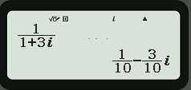
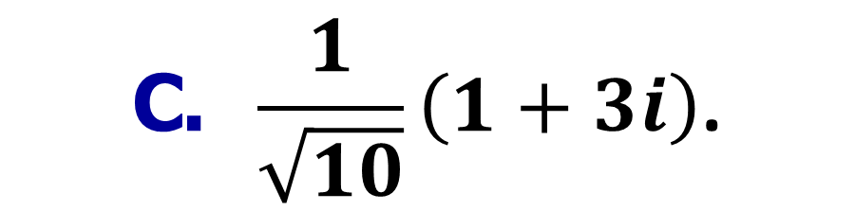



Câu 3
$$\text{S}\text{ố }\text{ph}\text{ứ}\text{c} \text{ngh}\text{ị}\text{ch}\text{ đả}\text{o} \text{c}\text{ủ}\text{a} \text{s}\text{ố }\text{ph}\text{ứ}\text{c} z=1+3i \text{l}\text{à :}$$
$$\text{A}\text{.}\frac{1}{10}\left(1−3i\right)$$
$$\text{C}\text{.} \frac{1}{\sqrt{10}}\left(1+3i\right)\text{.}$$
$$\text{D}\text{.}\frac{1}{10}\left(1+3i\right)\text{.}$$
$$\text{B}\text{.}1−3i\text{.}$$
Bài giải
Sử dụng máy tính cầm tay
Chọn A
$$\text{Ta} \text{c}\text{ó: }z=1+3i$$
Notes:
Phương án đúng là A.
Tách hiệu ứng 6 thành 2 hiệu ứng.

Slide 16




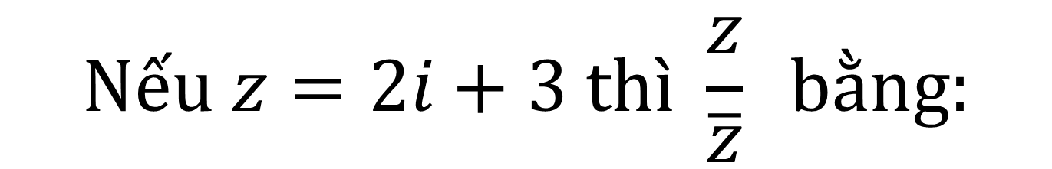
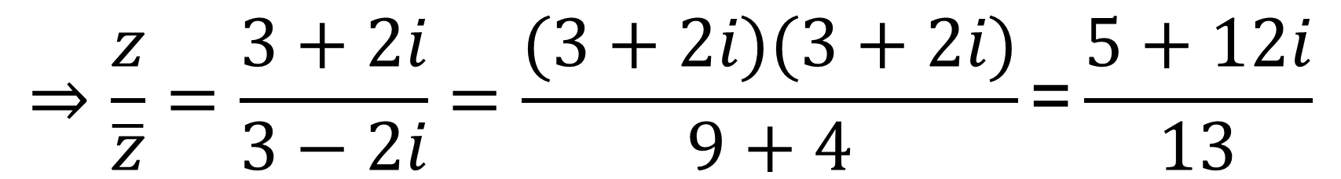


Câu 4
$$\text{N}\text{ế}\text{u} z=2i+3 \text{th}\text{ì }\frac{z}{\overline{z}} \text{b}\text{ằ}\text{ng}\text{:}$$
$$\text{A}\text{.}\frac{5−12i}{13}\text{.}$$
$$\text{B}\text{.}\frac{5+12i}{13}$$
$$\text{C}\text{.}\frac{3−4i}{7}$$
$$\text{D}\text{.}\frac{5+6i}{11}−2i\text{.}$$
Bài giải
Sử dụng máy tính cầm tay
$$\text{Ch}\text{ọ}\text{n} \text{B}\text{.}$$
$$⇒\frac{z}{\overline{z}}=\frac{3+2i}{3−2i}=\frac{(3+2i)(3+2i)}{9+4}\text{=}\frac{5+12i}{13}$$
Notes:
Giữ lạitừcáchiệuứng 4. Cáchiệuứngdùngđồngnhấttừtrái sang phải.
Viết$\overline{z}$sai ở hiệuứng 5.
Táchhiệuứng 6 thảnh 2 hiệuứng.

Slide 17


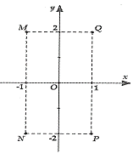



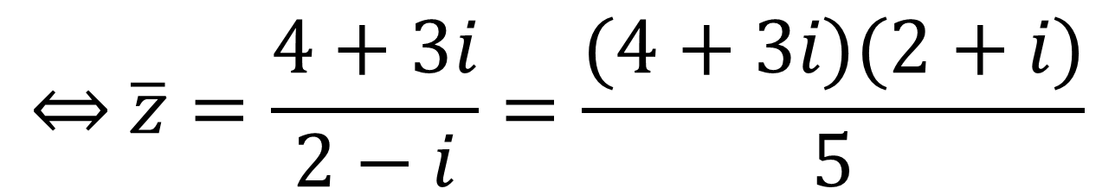
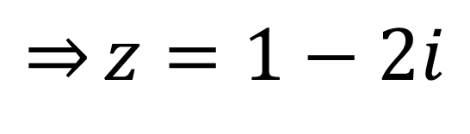
Câu 5
Bài giải

Slide 18
HƯỚNG DẪN HỌC TẬP

